Slide 1
第6章 电磁感应
第六章 电磁感应 （Electromagnetic Induction）
§6-1. 电磁感应的基本规律
§6-2. 感生电动势、涡旋电场
§6-3. 动生电动势
§6-4. 自感与互感
§6-5. 磁场的能量

Slide 2
§6-4. 自感与互感
§6-4. 自感与互感实验
一. 自感
Φ_{m}变 → E_{i} → I_{i} → Φ'_{m}
回路中电流变化时，其全磁通随之变化，在回路自身激起感应电动势 ⎯ 自感电动势.
物理意义(定性):
导体回路
自感电动势 ⇒自感电流
⇒ 磁场, 反抗原有Φ_{m}的变化
⇒ 反抗电流变化, 企图使其保持不变
⇒ 自感电动势也称为反电动势。

Slide 3

§6-4. 自感与互感
自感系数：
设电流为I, 则回路中的Φ_{m} ∝ I，若无铁磁质
引入自感系数L, 有
SI: 亨(利), H = Wb/A, 常用mH, μH.
L在数值上等于线圈通有单位电流强度时,通过线圈自身的全磁通的大小。
I是产生Φ_{m}的电流.
简单回路里常可略, 匝数较多或有铁磁质时显著.
讨论限于回路形状不变且无铁磁质的情况, (否则L不是常量).

Slide 4
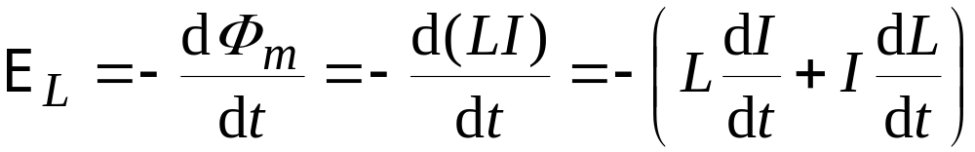
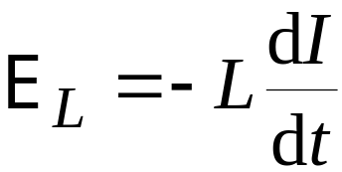
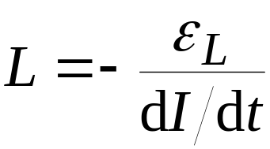
§6-4. 自感与互感
自感电动势:
由Faraday定律, 有
回路形状不变, μ_{r}不变时:
或:
L = 单位电流变化率时的自感电动势.
L与回路/线圈的结构(形状、介质等)有关, 有铁磁质时还和电流 I 及其变化率有关,
对N匝线圈, Ψ = NΦ_{m}, L为单匝时的N倍.

Slide 5
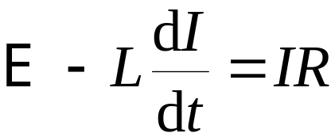
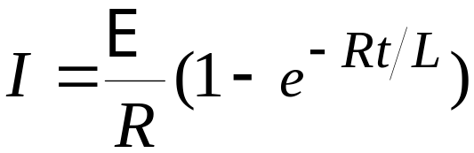

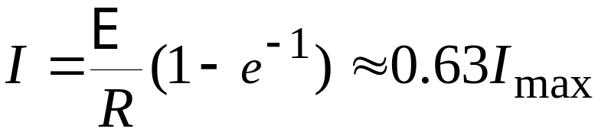
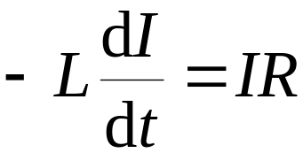
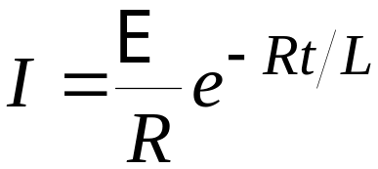
§6-4. 自感与互感
自感现象(定量):
E
L
K接a时,
R
a
b
K
分离变量求解:
E/R
I
弛豫时间:
这时
L/R
t
K接b时,
I
E/R
解得
L/R
t

Slide 6
§6-4. 自感与互感
自感现象的应用：
镇流器，扼流圈等。
不利：大电流的电路拉闸时要小心。
自感一般由实验测定，对简单情况也可以计算。
计算思路: 设I → B → ψ → L
（比较电容计算：设Q→ E → U → C)

Slide 7

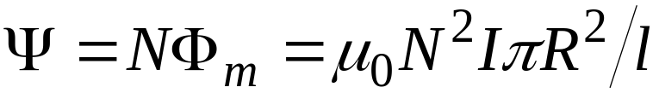
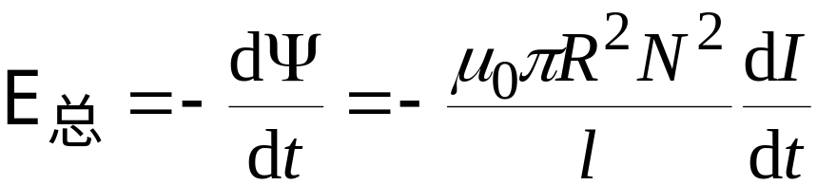
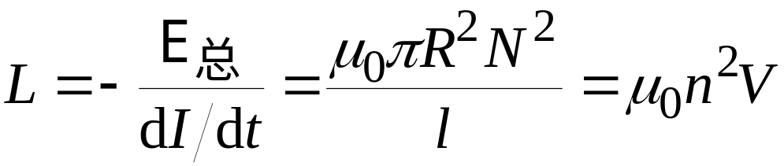
§6-4. 自感与互感
例: 如图, 密绕长直螺线管, 已知R, N, l, 求L.
解: 设通过电流 I
l
⇒
2R
⇒
I
L
I变⇒
∴
加入磁芯后, L' = μ_{r} L, 对铁磁质, μ_{r}与I有关.
对螺绕环有相同结果.
l = 30cm, N = 1000, S = 2cm² ⇒ L = 0.84mH.

Slide 8

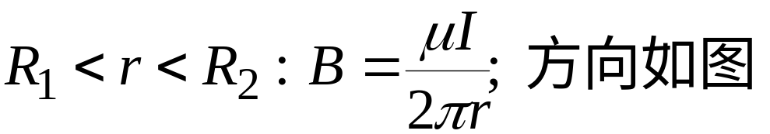
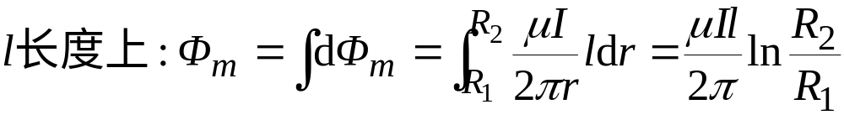
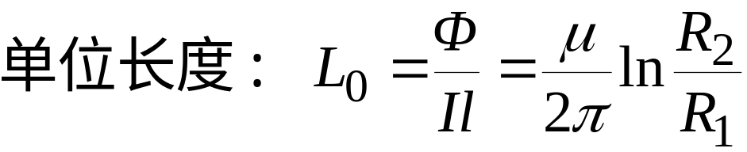
§6-4. 自感与互感
例: 同轴电缆, 已知R₁, R₂, μ, 内外表面电流I,
求单位长度的L.
R₂
I
解: 由安培环路定理有
R₁
I

Slide 9


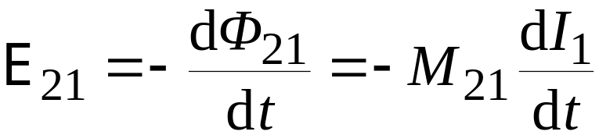
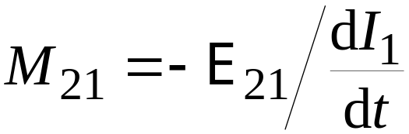

§6-4. 自感与互感
二. 互感
两相邻回路, 其中一个电流变化 ⇒ 变 ⇒ Φ_{m}变
⇒ 在另一回路中产生ε_{i} ⎯⎯ 互感现象.
设两回路的形状,位置和μ 均不变,则I₁引起的磁场在回路2中的磁通 Φ₂₁与I₁成正比：
E₂₁
I₁(t)
I₂
⇒
定义互感系数:
(简称互感)
M₂₁—线圈1对线圈2的互感系数 。
SI: 亨利(H)

Slide 10
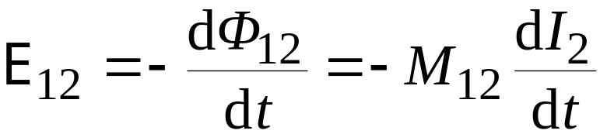

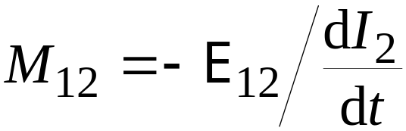


§6-4. 自感与互感
M₂₁与线圈结构的大小、形状、匝数、相对位置和周围磁介质分布有关, 有铁磁质时还和I₁有关.
同理
⇒
或:
可证,
(自学)
若回路有N匝, Φ →Ψ = NΦ_{i}, M_{总} = NM_{i}
计算思路：选定一个线圈，设I→ B → Ψ → M

Slide 11
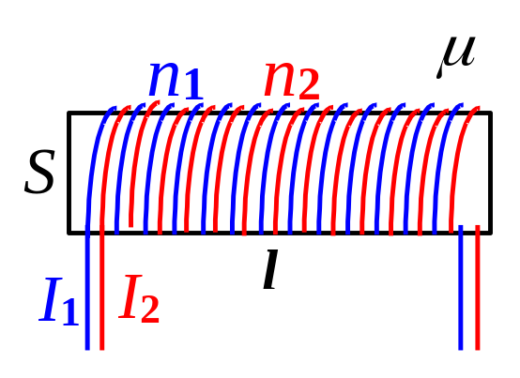
§6-4. 自感与互感
例: 长直管上(体积V)有两个密绕线圈, 匝数密度为n₁, n₂。管内部充满磁介质(μ )。求互感系数M。
解: 设I₁ 有 B₁= μ n₁I₁
⇒ ψ₂₁ = N₂φ₂₁ = N₂B₁S = N₂ μ n₁I₁S
= N₂ μ n₁I₁S (l / l) = n₂ μ n₁I₁ Sl
= μ n₁ n₂I₁V
⇒ M = ψ₂₁ / I₁ = μ n₁ n₂V (与i₁无关)。

Slide 12
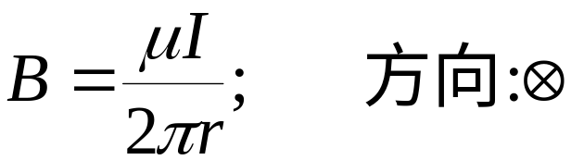
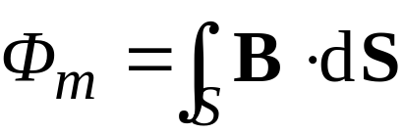
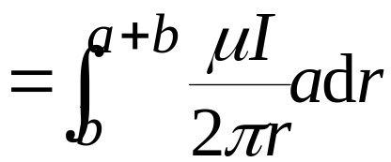
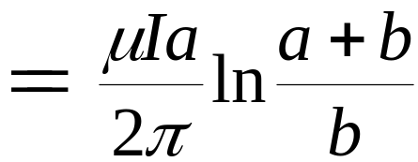
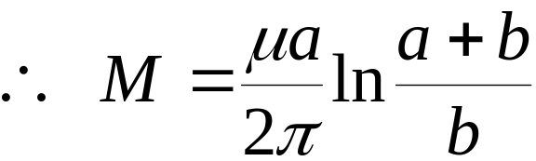
§6-4. 自感与互感
例: 如图, 已知I, a, b, 求M
a
I
解:
a
r
b
原则上可设◻中通I ，认为长直导线在∞处形成回路, 但这样难以计算.

Slide 13
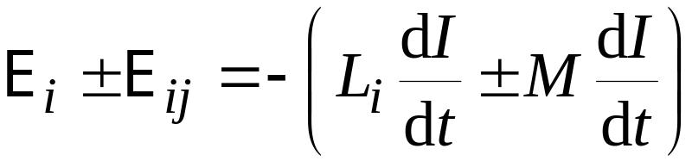
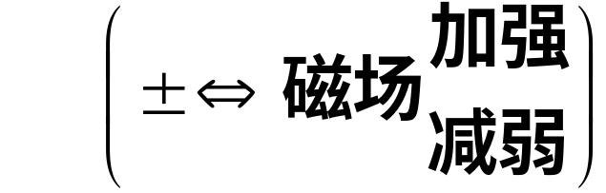
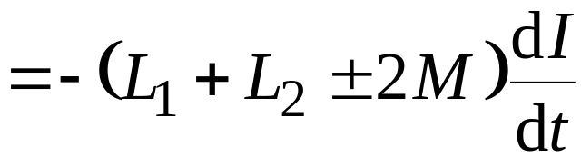


§6-4. 自感与互感
例: 已知两线圈L₁, L₂, M, 求证串联时
L = L₁ + L₂ ± 2M (±对应顺串联/反串联).
1 2 3 4
1 2 3 4
证: 串联时电流相等. L_{i}中(i = 1,2):
∴

Slide 14


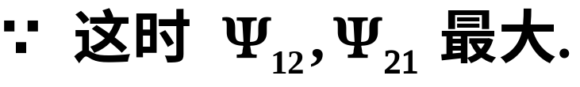
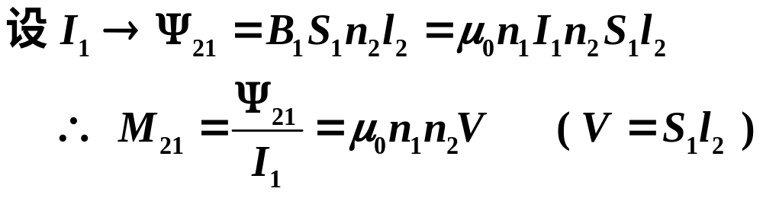
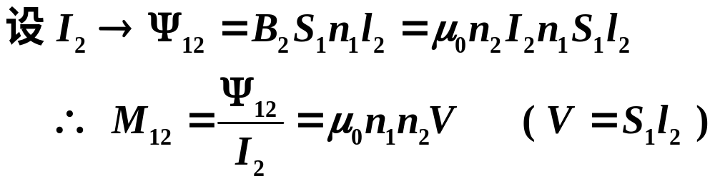


§6-4. 自感与互感
例: 两线圈自感系数为L₁, L₂, 证互感系数
解：互感最大应是两线圈互套起来.
I₁
I₂
B
注：载流线圈产生磁场主要集中在线圈内→
0
x

Slide 15
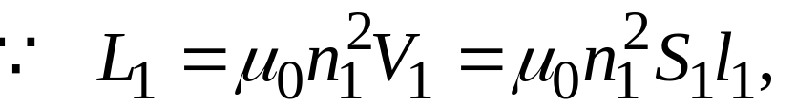
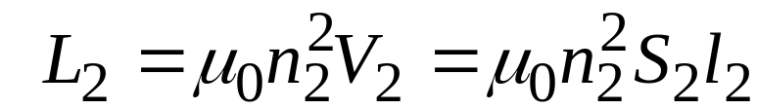
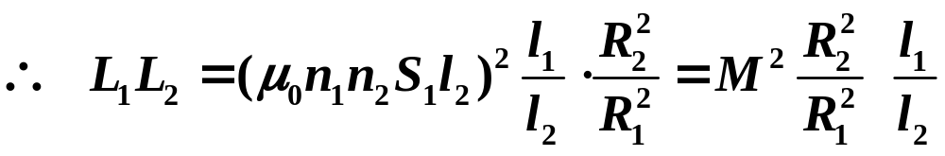
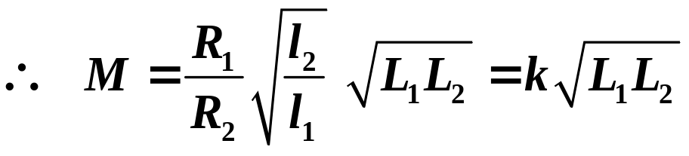
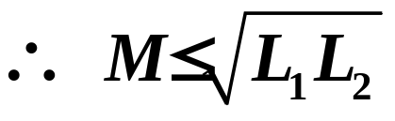
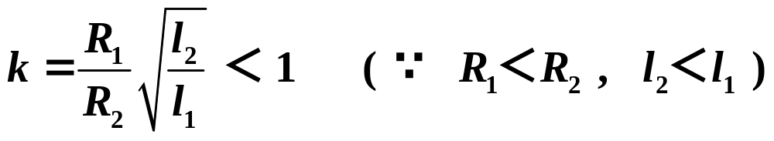
§6-4. 自感与互感
下面计算两线圈互套起来后，互感M与两自感L₁、L₂之间的关系.
其中：
互感的应用举例：变压器。不利：如打电话窜线。

Slide 16
例. 线圈一分为二, 比较L/2 、L₁ 、 L₂ 大小.
L
L₁
一分为二
L₂
L
A
:
L
＞
1
2
L
B
:
L
＜
解：应选B
∵ L/2含有两线圈间互感.
1
2
L
L
C
:
L
＞
,
L
＜
1
2
2
2
L
D
:
L
=
1
2

Slide 17
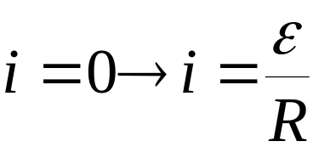
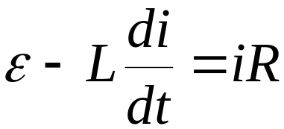
§6-5. 磁场能量
§6-5. 磁场能量
一. 自感能
ε
L
R
实验：如图，K由a接b时,
a
灯反而瞬间亮, 然后渐暗，为什么？
K
b
线圈中能储藏能量！
（或：自感电动势作了功）
已知I, L, 如何求W_{L}？
K = a时,
物理: 电源供能 →反抗感应电动势作功+焦耳热
这时有

Slide 18

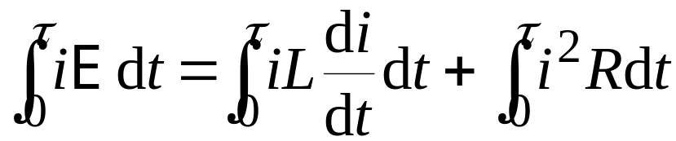
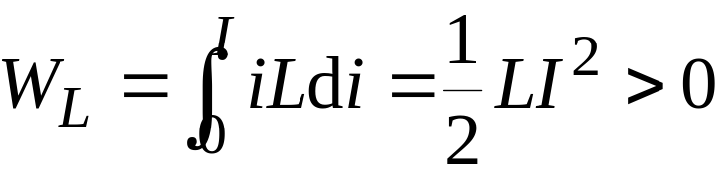
§6-5. 磁场能量
ε
L
R
同乘以i, 从t = 0到t = τ积分:
a
K
b
其中右边第一项对应磁场能:
焦耳热
可证, 当K从a→b时, 放出的能量正是该能量

Slide 19
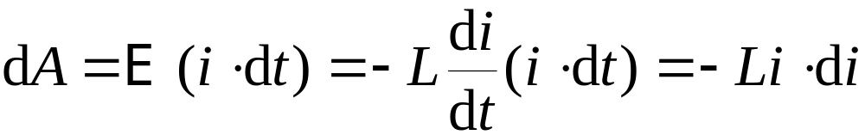
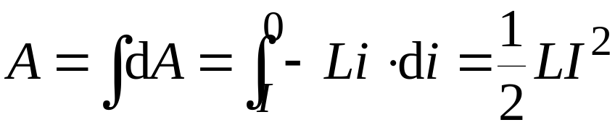
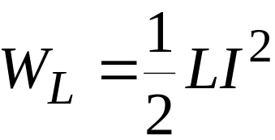
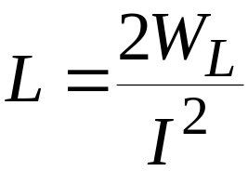
§6-5. 磁场能量
K = b时，设dt内通过灯泡的电流为i，则dt内自感电动势作的功为
ε
L
R
a
K
b
正是自感线圈的磁能:
称为自感能
对一般情况均适用.
若知道自感能，也可用于求自感系数：

Slide 20

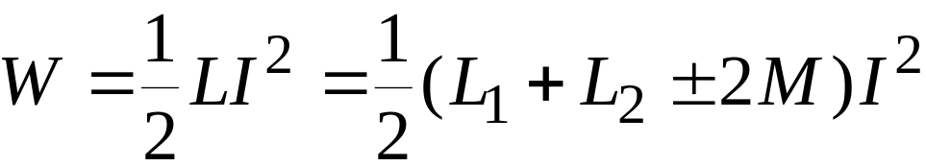
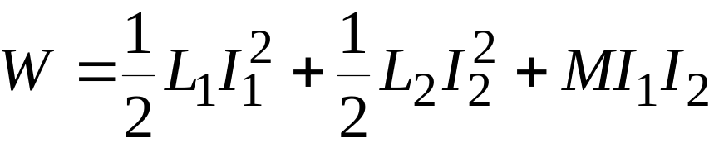
§6-5. 磁场能量
二. 互感能
如图, 建立I₁, I₂时, 除反抗自感电动势作功(自感能)外, 还要反抗互感电动势作功(互感能).
I₂ (t)
I₁(t)
由上节例2,
⇒ 系统贮存总磁能为:
⇒ 由于互感导致的附加能(互感能)为±MI².
一般情况: I₁, I₂不等, 规定同向时M > 0, 反向时M < 0.
系统总磁能:
互感能

Slide 21
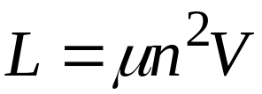
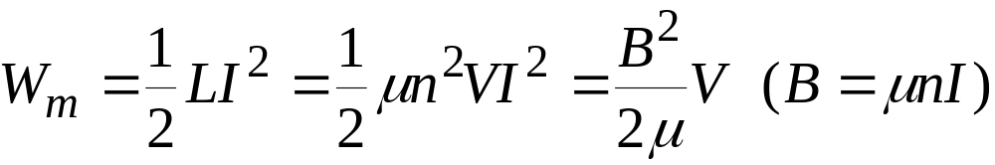
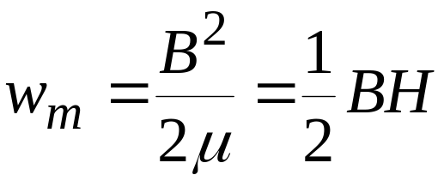
§6-5. 磁场能量
自感能是载流线圈的固有磁能, 恒为正.
互感能是载流线圈间的相互作用能, 可正可负.
可证, 总磁能恒为正.
三. 磁能密度
特例: 长密绕螺线管, 长l, 截面积S, 总匝数N, 由前例有
若通电流I, 则
∴ 可引入磁能密度:

Slide 22
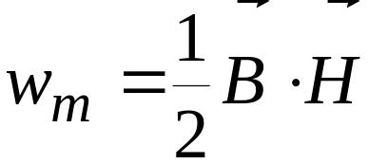

§6-5. 磁场能量
或用矢量表示,为:
该式虽由长直密绕螺线管特例导出,但却普遍适用！
若已知w_{m}, 可求总磁能：
积分对整个磁场空间进行.
除含铁磁质的情况外, 普遍成立.

Slide 23







§6-5. 磁场能量
例: 同轴电缆, 已知R₁, R₂, μ,内外表面电流I, 求单位长度的磁能.
I
R₂
R₁
I
解:
; 其余为零.
单位长度的磁能:
可得单位长度的自感为:

Slide 24
第6章 电磁感应
本书中“暂态过程”与“超导体”两节作为阅读材料，请同学们课后自学。

Slide 25
习题: 6.9, 6.10, 6.12
第6章 电磁感应

